Slide 1
Формы работы с семьями воспитанников в младшем возрасте
МАДОУ №18 «Родничок»
Инициативная группа 2019-2020 учебный год
Руководитель: Маер Елена Сергеевна

Slide 2
Программа «Вдохновение» основана на сотрудничестве и тесном взаимодействии детского сада и семьи.
Взаимодей-ствие педагогов и родителей
Приобщение родителей к педагогическому процессу
Расширение сферы участия родителей в организации жизни ДОУ
Информационно-педагогические материалы
Разнообразные программы совместной деятельности детей и родителей
Создание условий для творческой самореализации родителей
Пребывание родителей на занятиях в удобное для них время

Slide 3
Мероприятия, направленные на знакомство родителей с жизнью малышей в детском саду
Группа раннего возраста
Фотовыставки, выставки детских работ
Оформление информационных и тематических стендов
Знакомство с творческими и познавательными педагогическими проектами
Консультации, индивидуальные беседы
Родительские собрания, мастер-классы
Использование ИКТ, видео-роликов, слайд-шоу

Slide 4
Традиционные мероприятия с участием родителей в группе раннего возраста
Участие семей в конкурсах и тематических выставках различного уровня.
Совместные развлечения и досуги.
Помощь родителей в благоустройстве группы и участка.
Совместная организация и подготовка к детским праздникам.

Slide 5
Участие родителей в творческом конкурсе ДОУ «Наша победа!» (2018 год) Победители в номинации «декоративно-прикладное творчество»: Тимошенко Надежда Александровна (2 место), Егорычева Алёна Игоревна ( 1 место).

Slide 6
Организация творческих выставок-конкурсов в группе – одна из форм работы, направленная на творческую самореализацию родителей.

Slide 7
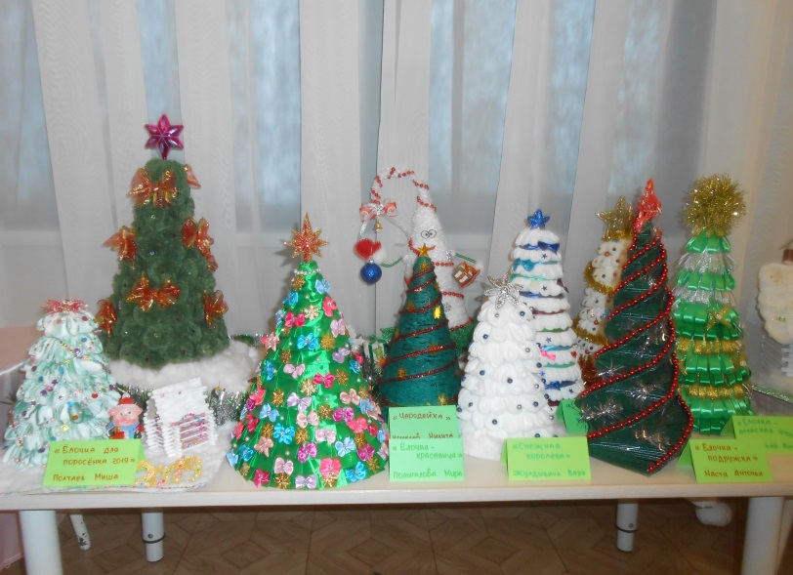
«Ёлочки-красавицы» от мам-рукодельниц стали незабываемым украшением новогоднего праздника в нашей группе
Малыши с мамами приняли участие в муниципальном конкурсе детского декоративно-прикладного творчества «Пасха красная»

Slide 8
Встречаем День Матери! Фотовыставка «Мамочка милая моя!» + развлечение с мамами

Slide 9
Яркий, незабываемый праздник «Мама есть у всех!»
Мама Зайчиха и зайчата, Тигрица и тигрята, Коза и козлёнок – каждая семья представила замечательный номер (песню, танец, стихи или сценку)
Мам, бабушек и малышей ждали весёлые конкурсы и игры, танцы и песни, подарки, а также праздничное чаепитие.

